Slide 1
Earthquake
Data Mining Project

Slide 2
สมาชิกในกลุ่ม
นางสาวอภิญญา ประดิษฐผลเลิศ 5410501497
นายคณินท์ วรางคณากุล 5410503082
นางสาวฐิติมา ตโมหรณวงศ์ 5410503341
นางสาวปาณิศรา อินโต 5410504208

Slide 3
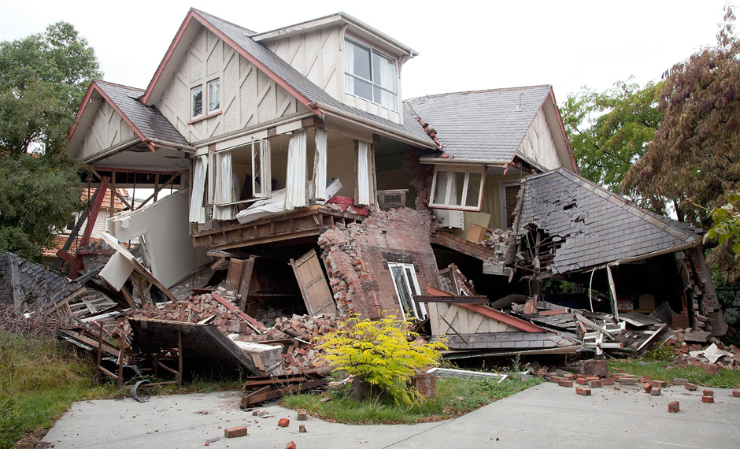
Problem
แผ่นดินไหวเป็นภัยธรรมชาติที่สามารถก่อให้เกิดความเสียหายและภัยพิบัติต่อบ้านเมือง ที่อยู่อาศัย สิ่งมีชีวิต จึงมีการรวบรวมข้อมูลการเกิดแผ่นดินไหวในแต่ละครั้งเพื่อให้คนทั่วไปสามารถนำข้อมูลไปใช้ประโยชน์ได้ แต่การที่มีข้อมูลจำนวนมหาศาล ทำให้ยากต่อการเลือกดู จึงเป็นสาเหตุที่ทำให้เกิด project นี้ขึ้นมา

Slide 4
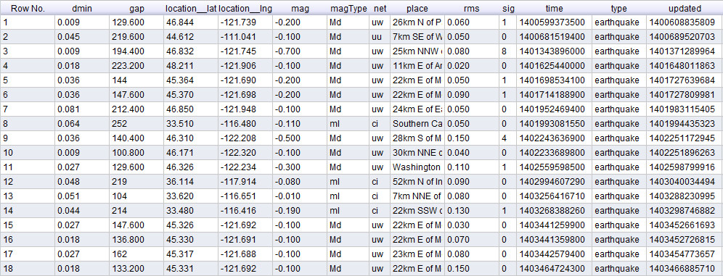
Data Examples

Slide 5
Predict
ระดับความรุนแรงของการเกิดแผ่นดินไหว
การเกิดสึนามิจากเหตุการณ์แผ่นดินไหว

Slide 6
Pre-Processing
Select Attribute and Union
Replace Missing Values
Generate ID
Numerical to Date
Generate Attribute
Filter Examples

Slide 7
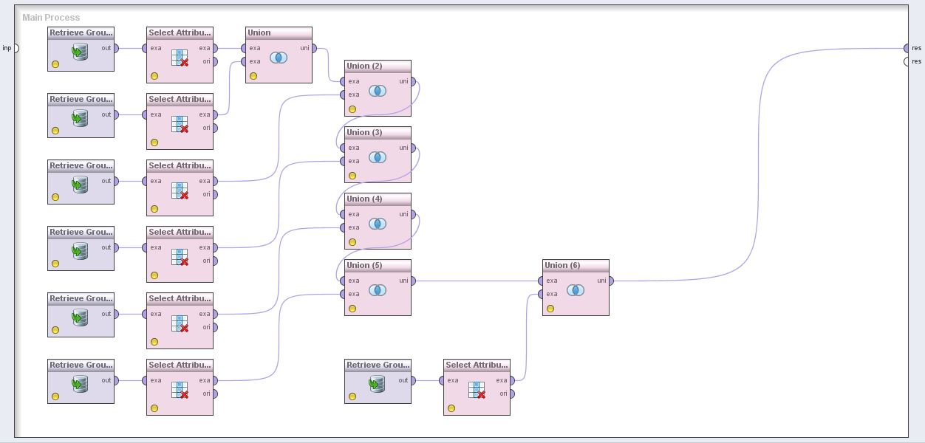
Select Attribute and Union

Slide 8
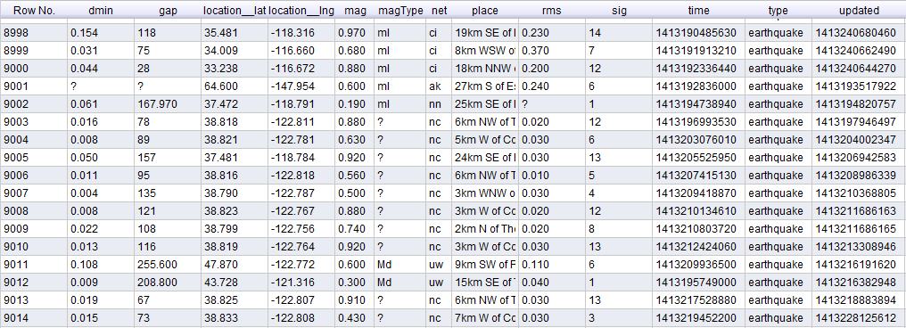
Replace Missing Values

Slide 9
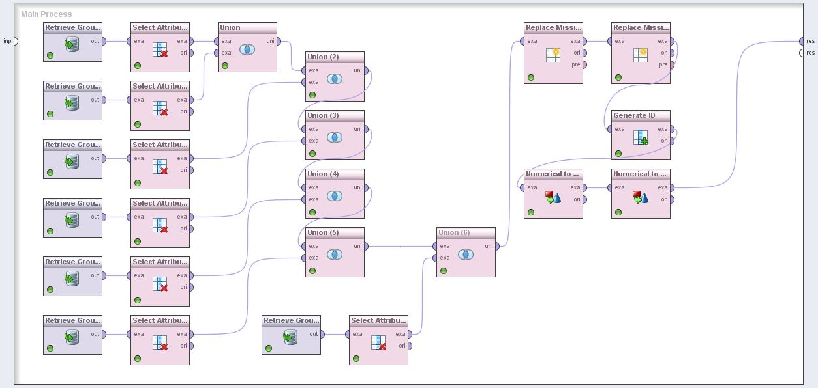
Numerical to Date

Slide 10
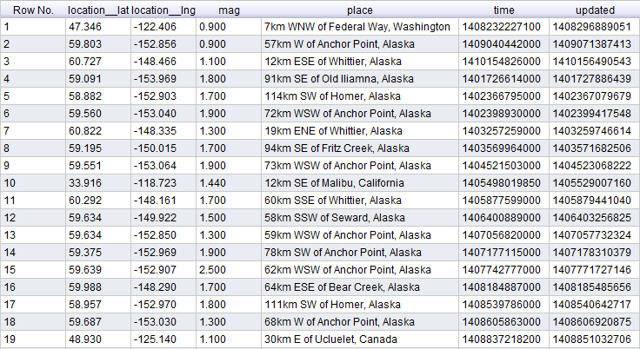
Numerical to Date

Slide 11
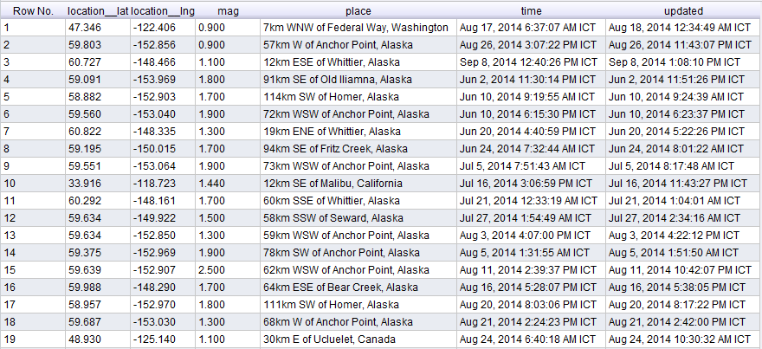
Numerical to Date

Slide 12
Technical
Regression
Clustering

Slide 13
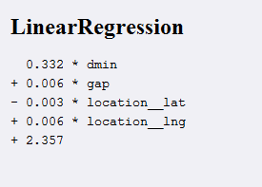
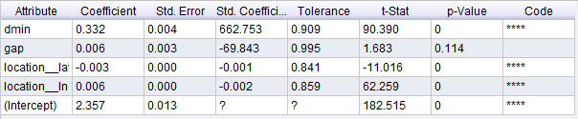
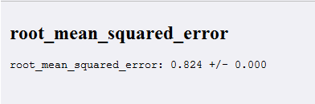
Regression
ทำนายระดับความรุนแรงของการเกิดแผ่นดินไหว

Slide 14
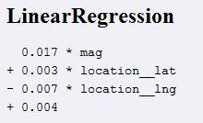
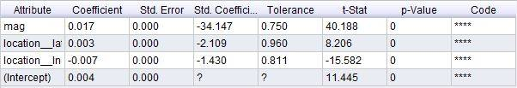

Regression
ทำนายการเกิดสึนามิจากเหตุการณ์การเกิดแผ่นดินไหว

Slide 15
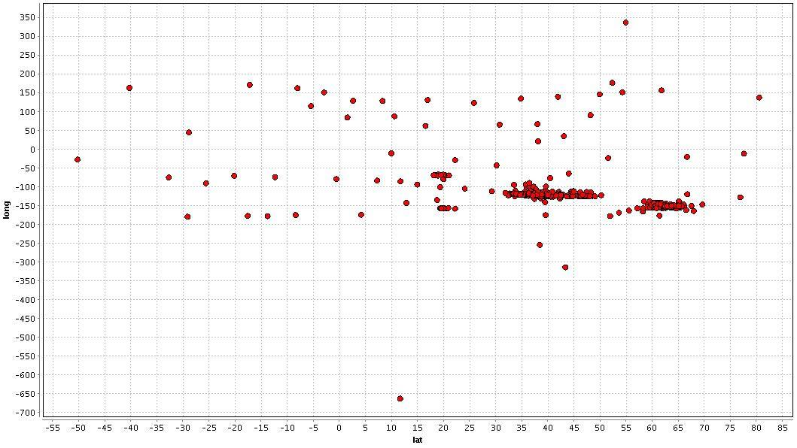
Clustering
หาบริเวณที่ควรจัดตั้งสถานีเตือนภัยแผ่นดินไหว โดยวิเคราะห์จากตำแหน่งที่เกิดแผ่นดินไหว

Slide 16


Tools
Rapid Miner - ใช้ในการ Mining
https://json-csv.com - ใช้สำหรับแปลงข้อมูล json เป็น csv
d3.js - ใช้แปลงข้อมูลให้ดูน่าสนใจ

Slide 17
Data Sources
https://www.firebase.com/docs/open-data/earthquakes.html
http://quake.geo.berkeley.edu/anss/anss-detail.html#contributors

